Slide 1
Использование информационно- коммуникационных технологий в ДОУ
  Подготовила: Бабикова
  Галина Александровна
  Воспитатель МБДОУ
  д/с №13 «Колосок»

Slide 2
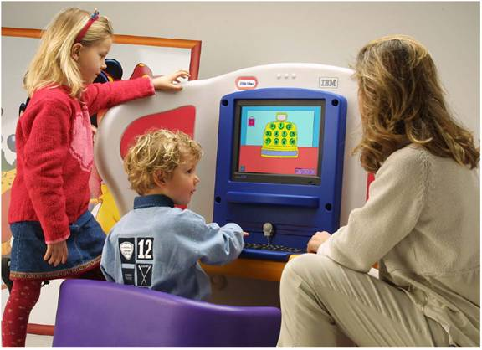
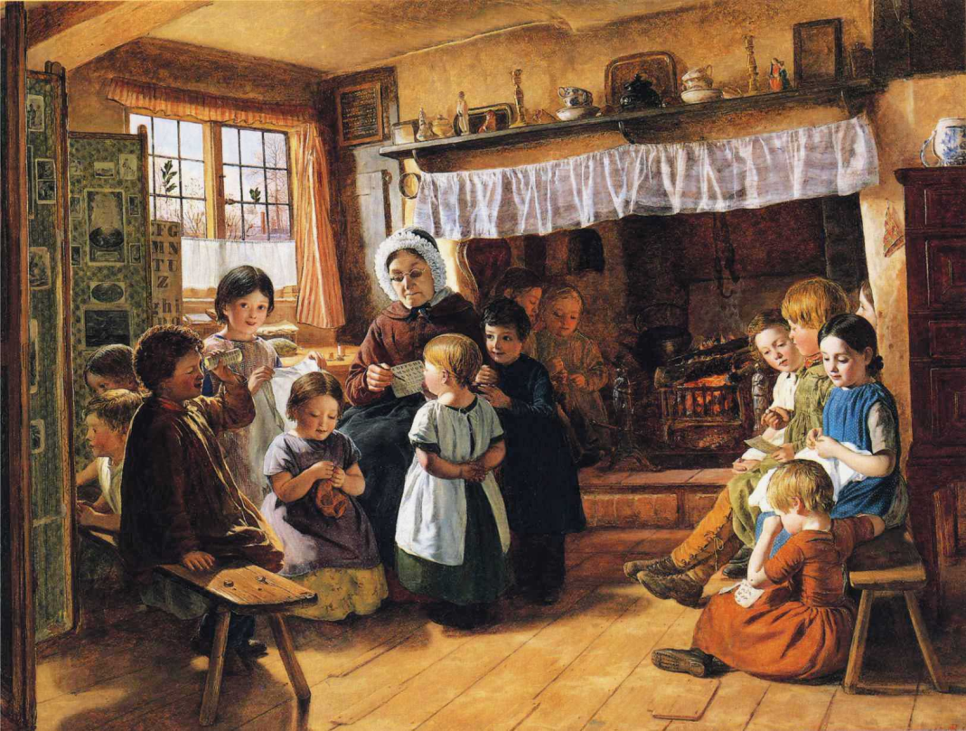
«Если сегодня будем учить так , как учили вчера, мы украдём у наших детей завтра”
Джон Дьюи
Эти слова заставляют задуматься любого воспитателя, которому небезразличны его воспитанники. Глобальная информатизация общества становится одной из доминирующих тенденций цивилизации XXI века. Благодаря стремительному развитию средств информационных и коммуникационных технологий возникает новая, информационная среда обитания и жизнедеятельности современного человека.

Slide 3
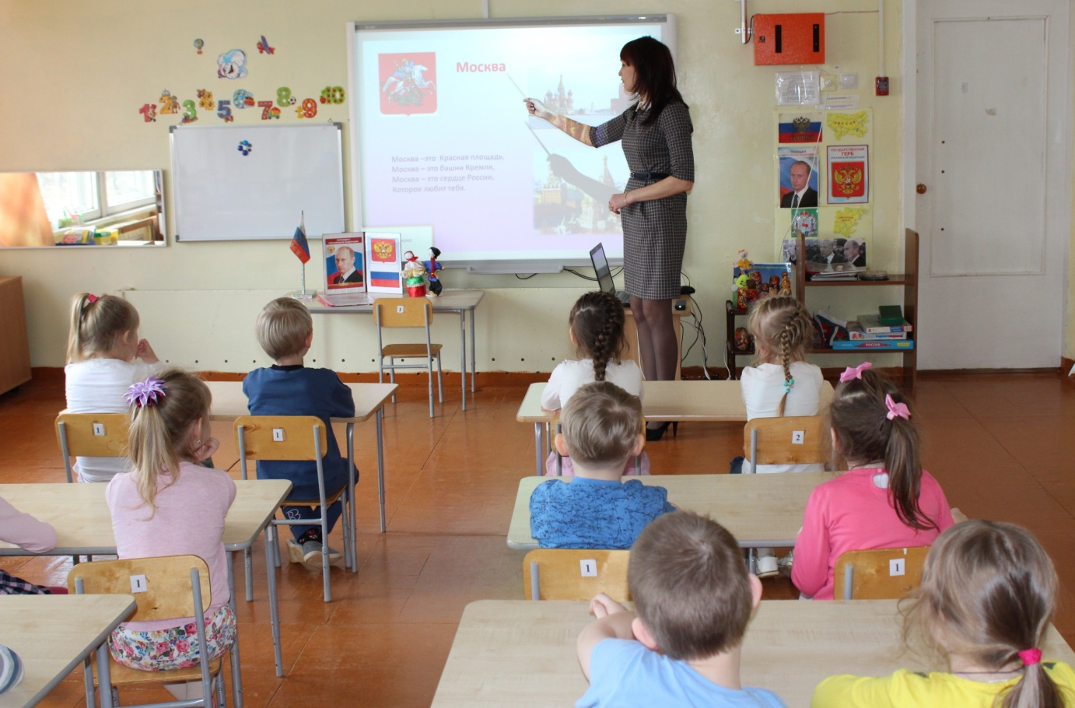
В своей работе я использую следующие средства информационно- коммуникационных технологий:
Компьютер
Ноутбук
Принтер
Интерактивная доска
Магнитофон
DVD плейер
Фотоаппарат
Видеокамера
Принтер

Slide 4
Области применения ИКТ педагогами ДОУ
Ведение документации.
Календарно- тематическое планирование
Паспорт группы
Работа с родителями
Портфолио
Диагностика

Slide 5
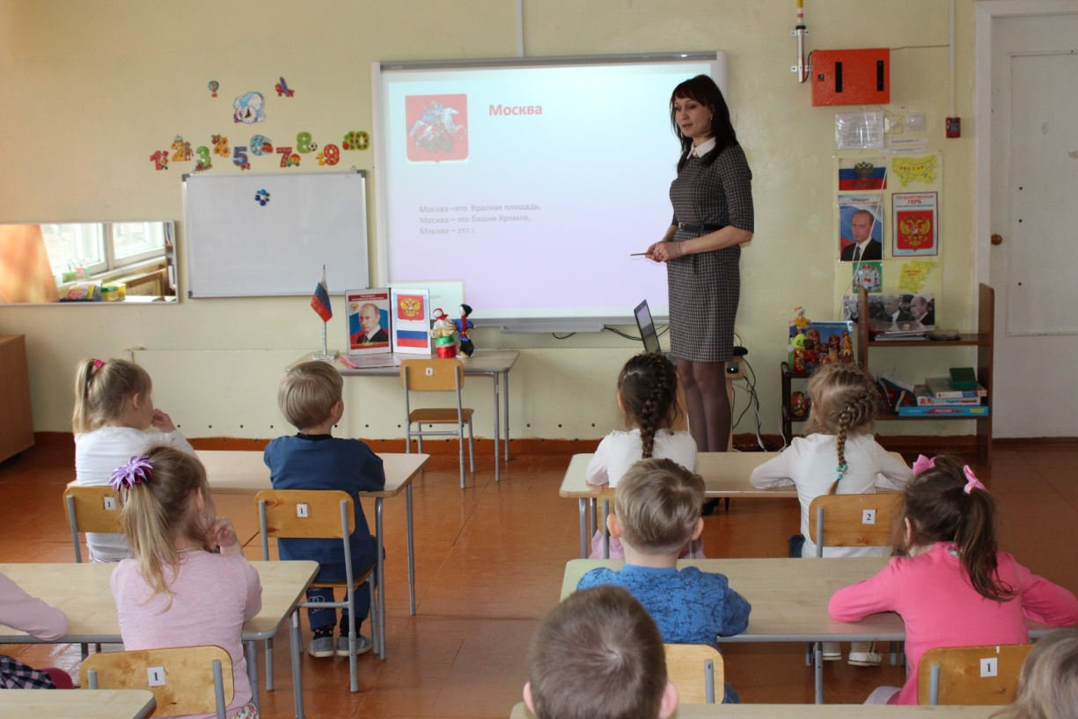
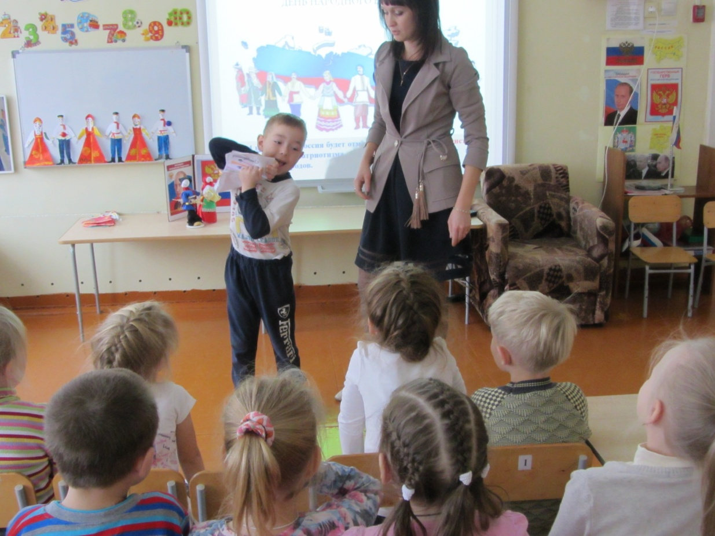
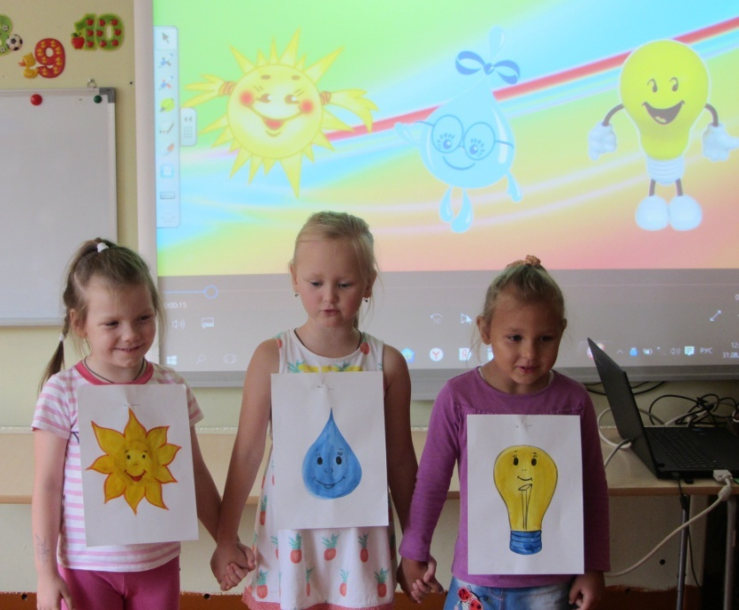
В своей работе я использую ИКТ на занятиях с детьми

Slide 6
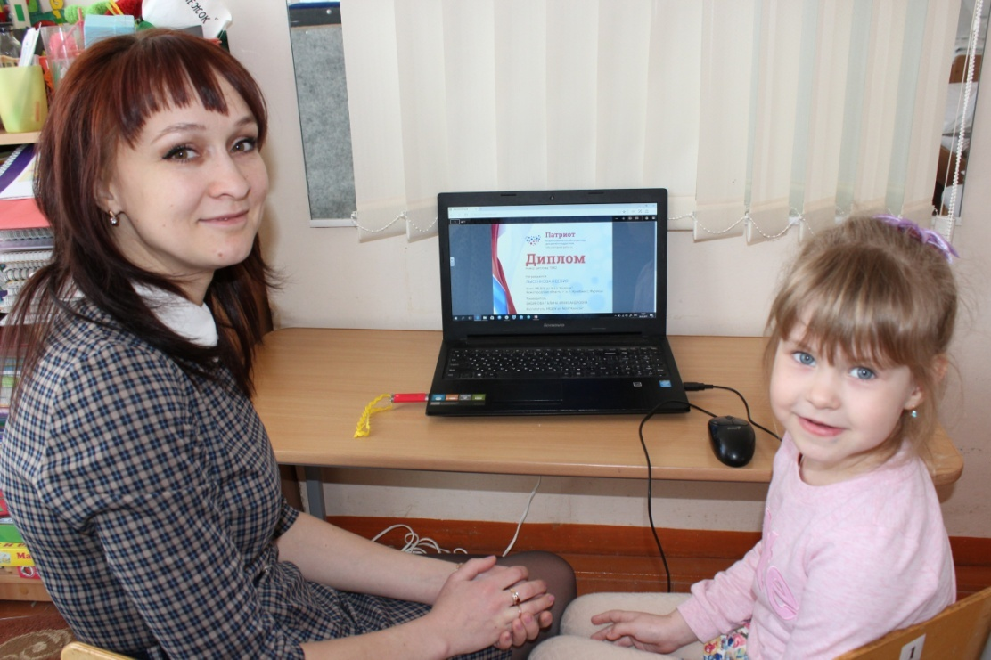

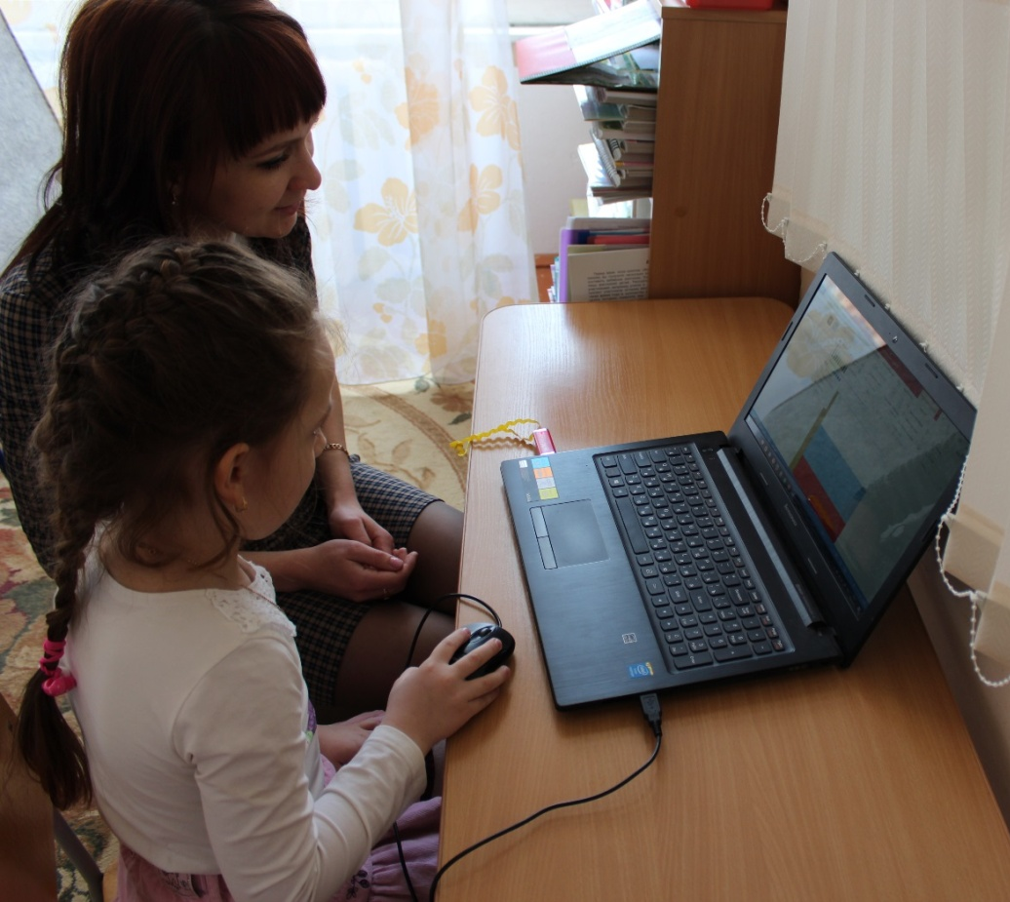

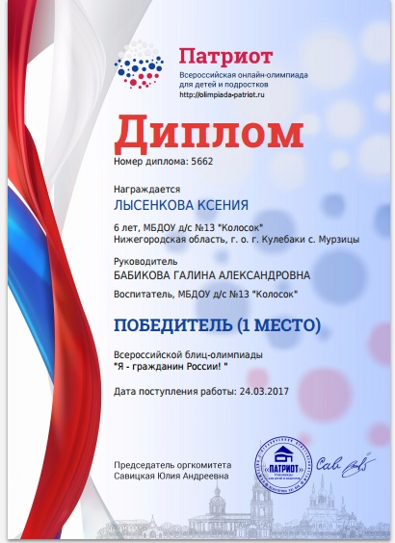
Благодаря появлению сети интернет в ДОУ стало возможным участие дошкольников в различных конкурсах олимпиадах

Slide 7
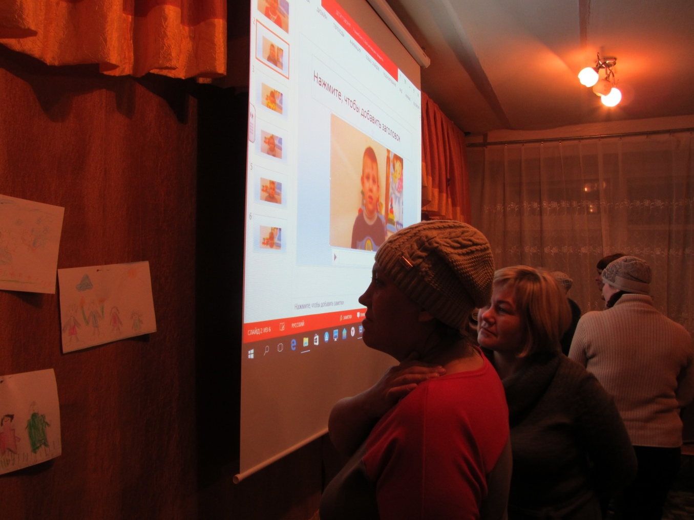
Особое место при использовании ИКТ занимает работа с родителями:
Возможность продемонстрировать любые документы, фото и видео материалы;
Оптимальное сочетание индивидуальной работы с групповой;
Использование ИКТ при проведении родительских собраний

Slide 8
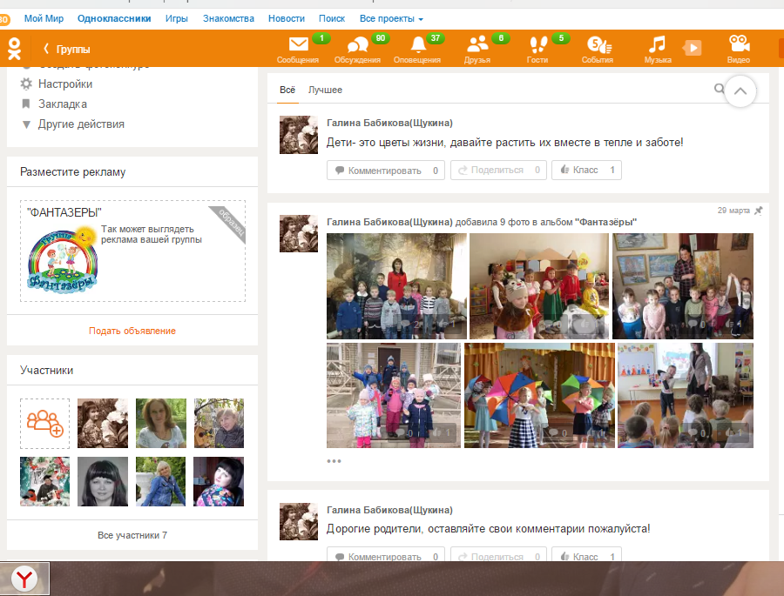
Выяснив , что почти все родители посещают сайт «Одноклассники», я открыла для них группу «Фантазёры» https://ok.ru/и оповестила всех смс сообщениями. В этой группе создала темы наиболее интересные для родителей это: консультации для родителей, музыкальные занятия, новости, интересные ссылки, тесты для родителей, новый год с детьми дошкольниками и др. Также вывешиваю в фотоальбомах фото детей в режимных моментах. Это привлекло родителей к просмотру странички.

Slide 9
Заявить о себе и своей деятельности педагогическому сообществу помогают социальные сети: http://ds13kulebaki.a2b2.ru/, где я делюсь своими наработками, имею свои странички на Maam, Инфоурок, совсем недавно я создала свой сайт http://galkavospitatel.ucoz.net, где так же делюсь своим опытом. Благодаря интернету я читаю электронные СМИ: журналы «Современное дошкольное образование», «Обруч», «Дошкольное образование», «Ребенок в детском саду» и т.д.
В соц. сетях прошла дистанционное обучение на курсах повышения квалификации «Организация воспитания и обучения детей с ОВЗ в условиях инклюзивного и интегрированного образования (ФГОС ДО) приняла участие во всероссийском семинаре "Современные проблемы обучения, воспитания и развития детей с ОВЗ"

Slide 10
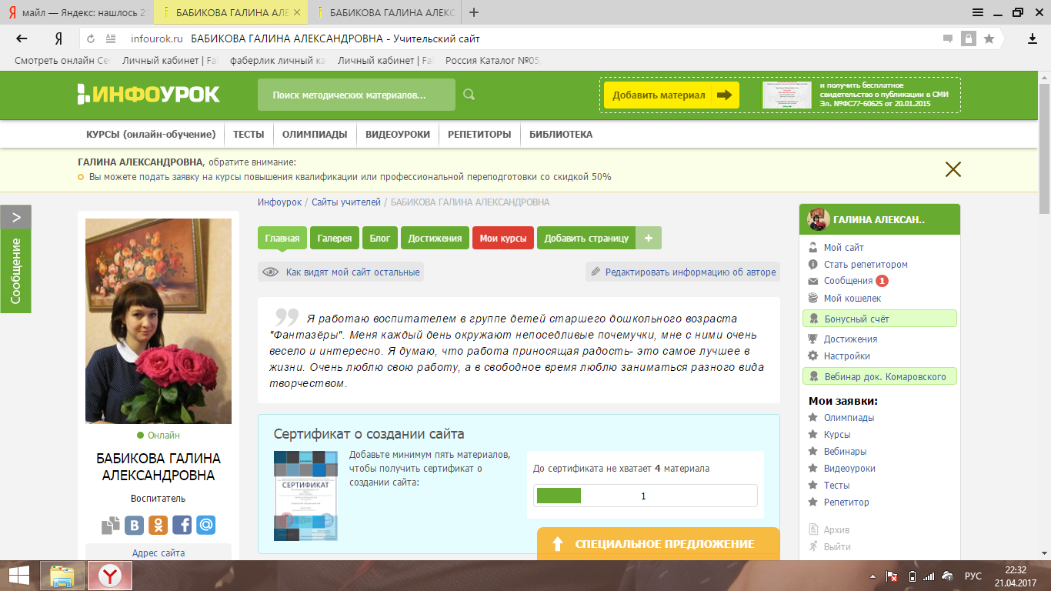
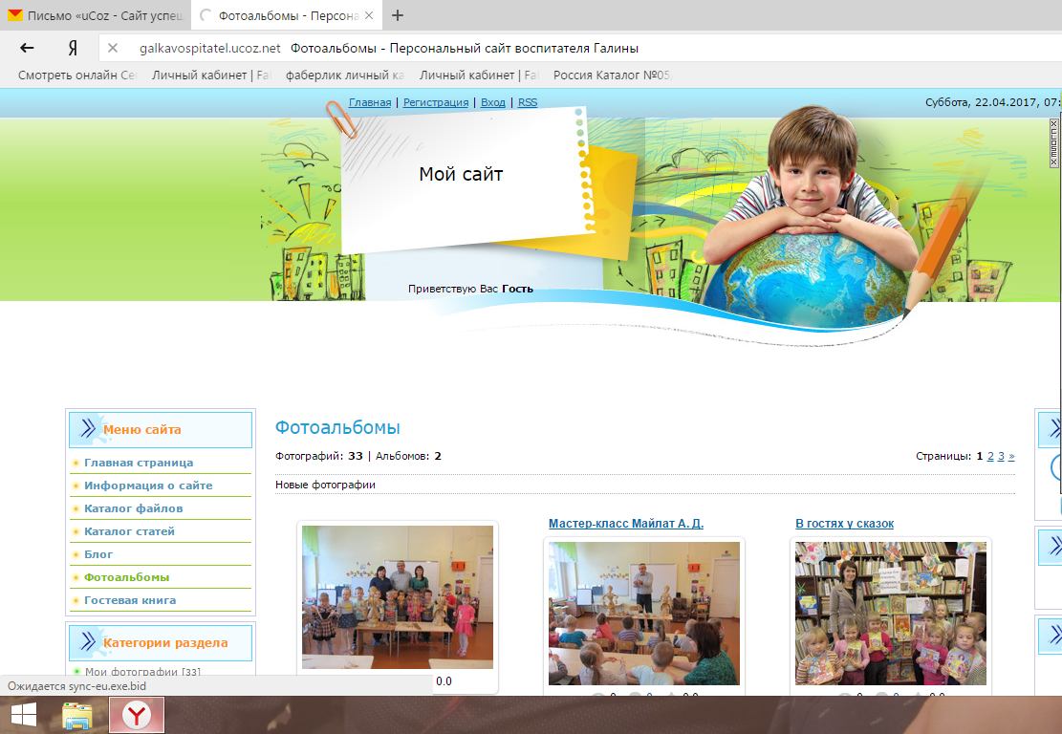
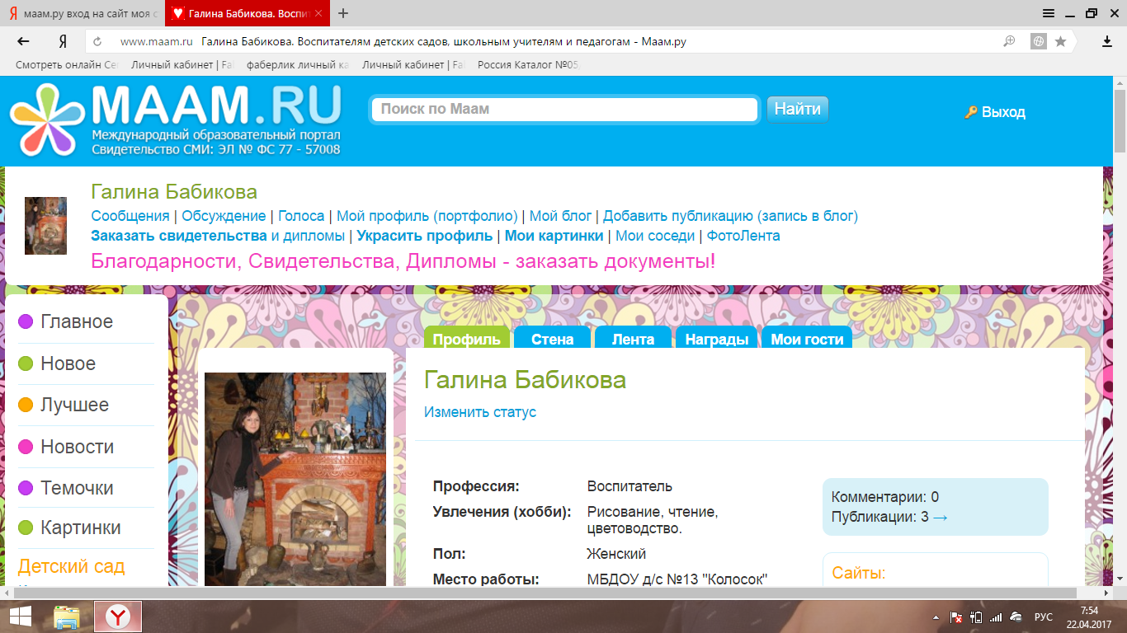

Slide 11
Использование информационно- коммуникативных технологий в дошкольном образовании дает возможность расширить творческие способности педагога и оказывает положительное влияние на воспитание, обучение и развитие дошкольников.
Полученные результаты:
Повышение эффективности процесса обучения.
Повышение уровня профессионального мастерства и самооценки педагогов ДОУ.
Активизация познавательной деятельности детей.
Создание единой информационной среды .
Повышение интеллектуального уровня развития ребенка посредством использования информационно-коммуникативных технологий.
Реализуя программу информатизации в детском саду можно с уверенностью сказать, что ИКТ являются эффективным техническим средством, при помощи которого можно значительно разнообразить работу с детьми педагогов ДОУ.

